Slide 1
Бархатцы из бисера петельным плетением ппете

Slide 2
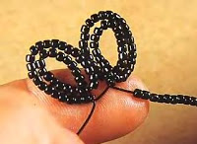
Петельное плетение
Обвивающие петли. Обвивающая петля - это простая петля, вокруг которой обернута одна или несколько еще таких же простых петель. Если на одной проволоке выполнить несколько таких петель, то мы получим ряд из непрерывных обвивающих петель.

Slide 3
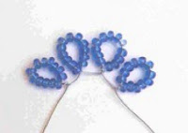
Непрерывные петли. Непрерывные петли - это непрерывный ряд из простых петель на одной проволоке, образующий полоску из петель бок о бок по отношению друг к другу. Расстояние между петлями может варьироваться, в зависимости от выполняемого изделия. Они могут находиться близко друг к другу, но не находить одна на другую

Slide 4
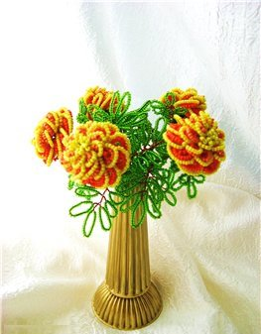

Slide 5
Для плетения необходимо подготовить:
бисер оранжевого цвета;
бисер желтого цвета;
бисер зеленого цвета;
проволока для бисероплетения диаметром 0,3 миллиметра;
проволока для бисероплетения диаметром 0,6 миллиметров;
нити зеленого цвета или стейп лента.

Slide 6
Всего для букета бархатцев из бисера нам нужно сделать пять цветочков. Каждый цветочек включает в себя соцветие и по две пары листиков маленького и большого размеров. Весь мастер-класс построен на петельной технике плетения всех элементов цветка.

Slide 7
Делаем первый уровень.

Slide 8
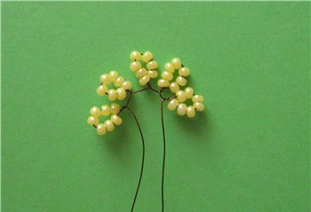
Начинаем создание бархатцы с соцветия, которое состоит из четырех уровней лепесточков. Для этого, берем тонкий отрезок проволоки тридцать сантиметров в длину и нанизываем на него тридцать пять бисеринок желтого цвета и скручиваем по центру проволочного отрезка пять петелек, состоящих из семи бисеринок, как на фото:

Slide 9
Второй уровень

Slide 10
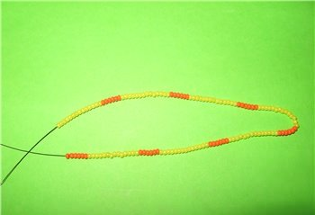
Плетем на отрезке тонкой проволоки пятьдесят сантиметров в длину. Для начала, нанизываем на него бисеринки в такой последовательности: шесть бисеринон оранжевого цвета и четырнадцать – желтого. Такую очередность бисерин повторяем семь раз. В итоге мы видим на фото полученную бисерную низку:

Slide 11
Третий уровень

Slide 12
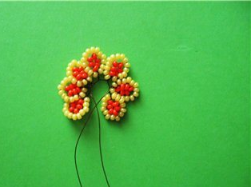
Теперь нам необходимо сформировать петельку из бисеринок оранжевого цвета. Следующая петелька желтого цвета должна вплотную расположиться поверх первой оранжевой. Всего делаем семь таких петелек по центру проволоки.

Slide 13
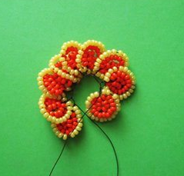
Берё отрезок проволоки девяносто сантиметров в длину. Нанизываем на него такую последовательность бисеринок: двадцать бисерин – оранжевого цвета и двадцать – желтого. Повторяем такую очередность девять раз. Далее делаем три ряда петелек , которые должны располагаться вплотную друг над другом. Первая петелька состоит из шести бисеринок оранжевого цвета, вторая – из четырнадцати бисерин того же цвета и третья – из двадцати бисеринок желтого цвета. Итого, по центру проволочного отрезка создаем девять подобных лепесточков – петелек.

Slide 14
Начинаем плетение заключительного – четвертого уровня.

Slide 15
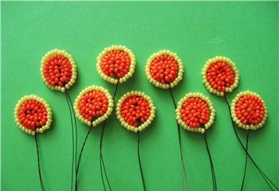
Нам необходимо подготовить проволочные отрезки по тридцать сантиметров в длину. Далее, нанизываем на каждый из них сорок бисеринок оранжевого цвета и тридцать – желтого. Каждая из петелек формируется также одна над другой. Скручиваем первую петельку, которая состоит из шести бисеринок оранжевого цвета, вторая — из четырнадцати петель оранжевого цвета, третья – из двадцати бисерин того же цвета. Замыкаем лепесточек последней четвертой петелькой, состоящей из тридцати бисеринок желтого цвета. Всего делаем девять таких петелек на каждом отрезке проволочек.

Slide 16
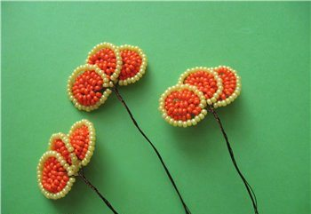
Переходим к сборке лепесточков между собой, скручивая их по три штучки.

Slide 17
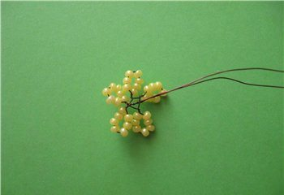
Далее начинаем собирать все уровни. С начала, скручиваем кончики проволочек под первым уровнем.

Slide 18
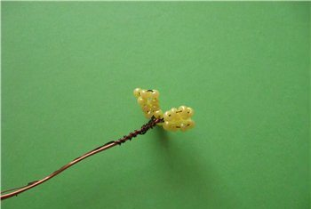
Далее, нам необходимо приготовить отрезок толстой проволоки длиной в тридцать сантиметров и согнуть его вдвое. Теперь, к получившемуся стержню, необходимо последовательно присоединять каждый все четыре уровня, начиная с первого, как на фото:

Slide 19
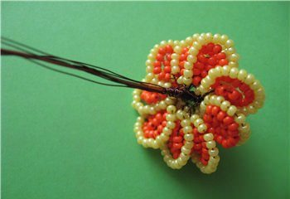
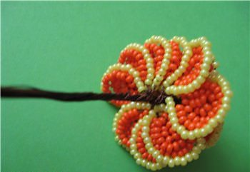

Slide 20
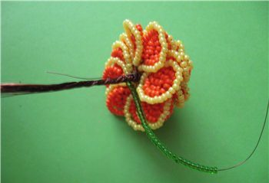
После того, как соцветие сделано, необходимо изготовить чашечку и присоединить ее к основанию цветка бархатцев из бисера. Чашечка формируется на тонком проволочном отрезке низкой из тридцати бисеринок зеленого цвета. Такой заготовкой необходимо обмотать стебель, начиная с основания соцветия.

Slide 21
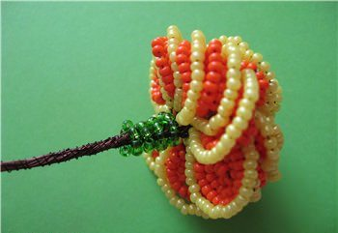

Slide 22
Нам осталось только сделать листья. Сначала плетем листик большого размера. Для этого, берем тонкий отрезок проволоки семьдесят сантиметров в длину и нанизываем на него бисерины зеленого цвета. Теперь, нужно сформировать по центру проволоки петельку, состоящую из двадцати пяти бисерин, кончики проволочек под петлей скручиваем на четыре миллиметра. Следующие петельки формируем по обе стороны от центральной. Таким образом, вторые петельки состоят из двадцати четырех бисеринок, третьи – из двадцати двух, четвертые – из двадцати и пятые – из восемнадцати. Для плетения листика маленького размера, нанизываем на проволочку сорок сантиметров в длину бисеринки зеленого цвета и формируем первую центральную петельку из пятнадцати бисеринок. Следующие петельки также создаются по обе стороны от главной. Вторые петельки состоят из четырнадцати бисеринок, третьи – из двенадцати, четвертые – десяти и пятые – из восьми.

Slide 23
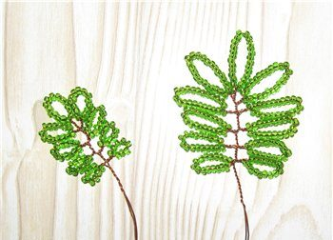

Slide 24
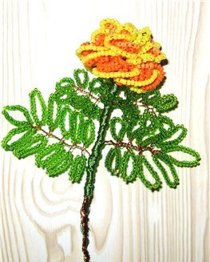
Полученные заготовки листьев необходимо примотать к проволочному стеблю и обмотать нитями или цветочной лентой зеленого цвета.

